Slide 1
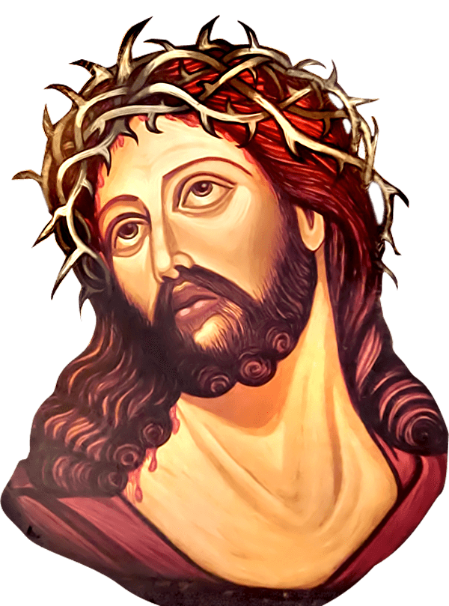
Thánh lễ an táng
BÀ MARIA
HUỲNH THỊ BƠI

Slide 2
Ca nhập lễ
NGÀY VỀ
Lm. Kim Long

Slide 3
Đk: Khi Chúa thương gọi tôi về. Hồn tôi hân hoan như trong một giấc mơ. Miệng tôi nức vui tiếng cười lưỡi tôi vang lời ca hát. Ngàn dân tung hô tôi thật vinh phúc.

Slide 4
Tk2: Hôm nay chư dân loan truyền với nhau rằng Thiên Chúa rất nhân từ đã làm biết bao kỳ công.

Slide 5
Đk: Khi Chúa thương gọi tôi về. Hồn tôi hân hoan như trong một giấc mơ. Miệng tôi nức vui tiếng cười lưỡi tôi vang lời ca hát. ngàn dân tung hô tôi thật vinh phúc.

Slide 6
Thánh lễ an táng
BÀ MARIA
HUỲNH THỊ BƠI

Slide 7
Đáp Ca Thánh vịnh 129 Lm. Kim Long

Slide 8
Đk: Vì Chúa một niềm từ ái, ơn cứu độ nơi Ngài chứa chan.

Slide 9
Đk: Từ vực thẳm con kêu lên Ngài, lạy Chúa muôn lạy Chúa xin Ngài lắng nghe. Xin lắng tai thẩm nhận bao lời con tha thiết nguyện cầu.

Slide 10
Đk: Vì Chúa một niềm từ ái, ơn cứu độ nơi Ngài chứa chan.

Slide 11
Đk: Ngài mà chấp bao nhiêu sai phạm, lạy Chúa ai người sẽ mong còn đứng yên, nhưng Chúa thương khoan hồng nên đoàn con luôn kính sợ Ngài.

Slide 12
Đk: Vì Chúa một niềm từ ái, ơn cứu độ nơi Ngài chứa chan.

Slide 13
Tk3: Lòng thành khẩn con trông mong Ngài, lạy Chúa nơi lời Chúa con hằng vững tin, như lính canh mỏi mòn mong hừng đông con ngóng trông Ngài.

Slide 14
Đk: Vì Chúa một niềm từ ái, ơn cứu độ nơi Ngài chứa chan.

Slide 15
Tk4: Cậy vào Chúa Ít-ra-en nào vì Chúa ban rộng rãi ơn giải thoát ta. Luôn xót thương trọn niềm cho thần dân xa thoát tội tình.

Slide 16
Đk: Vì Chúa một niềm từ ái, ơn cứu độ nơi Ngài chứa chan.

Slide 17
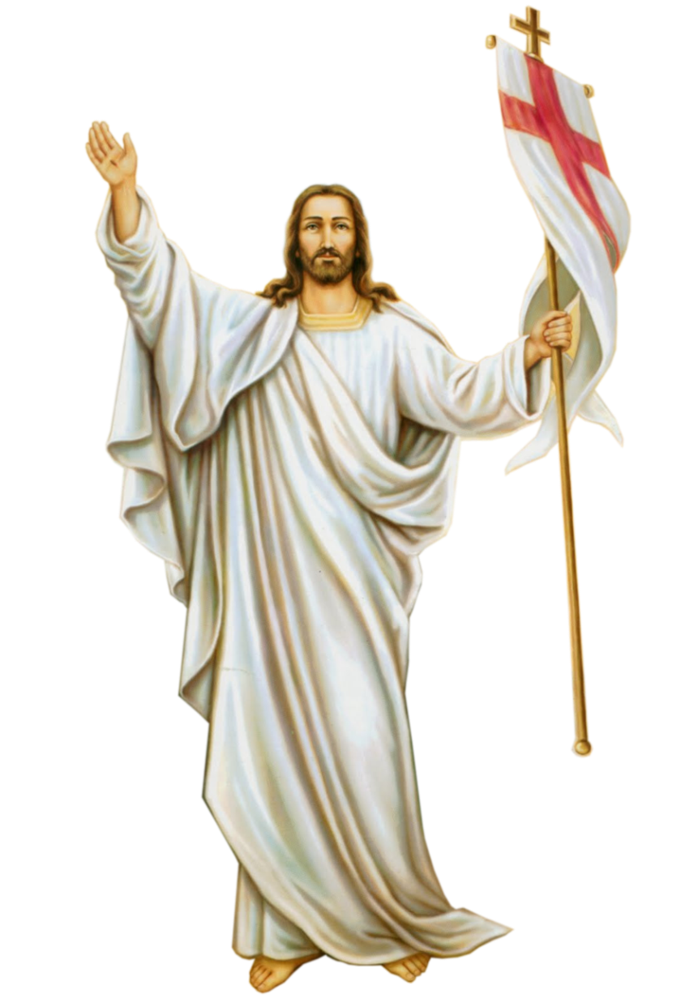
XIN CẦU CHO LINH HỒN
MARIA

Slide 18
Chúa phán: “Ta là sự sống lại và là sự sống, ai tin Ta sẽ không chết đời đời”.
Alleluia-Alleluia
Alleluia-Alleluia

Slide 19
XIN CẦU CHO LINH HỒN
MARIA

Slide 20
XIN CẦU CHO LINH HỒN
MARIA

Slide 22
Ca Dâng Lễ
Của Lễ Cây Trông
Nguyễn Duy

Slide 23
Tk1: Xin dâng lên Ngài người thân yêu đã ra đi rồi. Xin dâng lên Ngài người chị em nay về cùng Chúa. Cúi xin Ngài xót thương chiếu chan hòa ánh quang để người ra đi về tới bến bờ yêu thương.

Slide 24
Đk: Xin dâng lên Ngài trọn niềm cậy trông. Xin dâng lên Ngài cuộc sống hy vọng, sau một đời hằng luôn tín trung

Slide 25
**: Xin Cha đón nhận người con thân yêu. Nay ra đi rồi chỉ ước một điều Chúa sẽ ban hạnh phúc thiên triều.

Slide 26
Tk2: Xin dâng lên Ngài này của lễ cứu độ nhân trần. Xin dâng lên Ngài này của lễ suối nguồn hồng ân. Cúi xin Ngài thứ tha những lỗi lầm đã qua để người chị em được mãi sống đời thiên thu.

Slide 27
Đk: Xin dâng lên Ngài trọn niềm cậy trông. Xin dâng lên Ngài cuộc sống hy vọng, sau một đời hằng luôn tín trung

Slide 28
**: Xin Cha đón nhận người con thân yêu. Nay ra đi rồi chỉ ước một điều Chúa sẽ ban hạnh phúc thiên triều.

Slide 30
XIN CẦU CHO LINH HỒN
MARIA

Slide 31
Ca Hiệp Lễ
Đồng Xanh Thơ
Cao Huy Hoàng

Slide 32
Tk1: Đồng cỏ xanh êm vui bên suối thơ. Người đưa bước tôi đi như giấc mơ. Niềm yêu thương vô biên tôi có ngờ. Giữa khung trời thơ tôi hát theo đàn tơ. Trời yêu thương mây xanh êm ái trôi. Dòng suối mát reo vui ru khúc nôi. Tựa quê hương thiên thu tôi tới rồi. Đắm say lòng tôi lời ca dâng chơi vơi.

Slide 33
Đk: Có Chúa bước bên tôi. Lòng tôi chan chứa bao niềm vui. Có Chúa dắt đưa tôi. Nhịp chân tôi bước trong thảnh thơi.

Slide 34
Tk2: Dìu tôi đi nơi xa xa lắc lơ. Đường chân lý say sưa như lối thơ. Và tôi qua bên kia thung lũng mờ. Có khung trời thơ tôi hát theo đàn tơ. Người cho tôi muôn câu ru thiết tha. Làm tôi say reo lên muôn khúc ca. Tình yêu thương thiên thu không xóa nhòa. Đắm say lòng tôi lời ca vang ngân nga.

Slide 35
Đk: Có Chúa bước bên tôi. Lòng tôi chan chứa bao niềm vui. Có Chúa dắt đưa tôi. Nhịp chân tôi bước trong thảnh thơi.

Slide 36
Tk3: Rượu yêu thương cho tôi nâng chén say. Ngọt hương thơm cho tim tôi ngất ngây. Niềm yêu thương miên man theo tháng ngày. Ước mơ lòng tôi chung thủy không đổi thay. Đời tôi xin thiên thu yêu Chúa thôi. Dù năm tháng trôi xuôi theo lá rơi. Này đôi môi xinh tươi muôn nét cười. Hát theo lòng tôi lời ca dâng chơi vơi.

Slide 37
Đk: Có Chúa bước bên tôi. Lòng tôi chan chứa bao niềm vui. Có Chúa dắt đưa tôi. Nhịp chân tôi bước trong thảnh thơi.

Slide 38
XIN CẦU CHO LINH HỒN
MARIA

Slide 39
XIN CẦU CHO LINH HỒN
MARIA

Slide 40
Xin Ngài Thương Con
Thành Tâm

Slide 41
Tk1: Từ vực sâu tối tăm con kêu cầu Ngài thương trông đến. Chúa ơi lắng nghe lời con, con tìm Nhan Chúa thiết tha nài van. Vì đời con lắm phen đã không tròn lời cam kết xưa. Chúa ơi! Chớ ghi trong lòng phút giây lỗi lầm con phụ lòng Ngài thương.

Slide 42
Đk: Nhưng con tin nơi Chúa, Chúa thương con nhiều tình không biên giới. Con trông mong nơi Chúa sẽ quên tháng ngày tuổi xuân trót dại. Đây con tim rướm máu tấm thân gầy héo tình con hững hờ. Con xin dâng lên Chúa khúc ân tình này Ngài thương con đi.

Slide 43
Tk2: Ngài, Ngài ơi thấu chăng? Đã bao lần hồn con cay đắng. Cố vươn lên thoát cảnh bùn nhơ mây mù che lối lưới dây tình oan. Nhưng rồi đời đâu dễ chi thêm một lần lòng con vấn vương. Chúa ơi! Chớ ghi trong lòng phút giây lỗi lầm con phụ lòng Ngài thương.

Slide 44
Đk: Nhưng con tin nơi Chúa, Chúa thương con nhiều tình không biên giới. Con trông mong nơi Chúa sẽ quên tháng ngày tuổi xuân trót dại. Đây con tim rướm máu tấm thân gầy héo tình con hững hờ. Con xin dâng lên Chúa khúc ân tình này Ngài thương con đi.

Slide 45
Thánh lễ an táng
BÀ MARIA
HUỲNH THỊ BƠI

Slide 46
Ca kết lễ
Dâng Nữ Vương Luyện hình
Phương Anh

Slide 47
Tk1: Nơi vực sâu ngàn câu ca thống hối con cầu thay cho tiếng khóc linh hồn. Lời trầm dâng cùng với những hy sinh ngàn lời kinh dâng Nữ Vương luyện hình.

Slide 48
Đk: Mẹ Mẹ ơi muôn muôn ngàn thương đau chốn thẳm sâu con tha thiết kêu cầu. Nguyện Mẹ thương cưu mang và sinh ra chốn thiên đường những đứa con tình thương.

Slide 49
Thánh lễ an táng
BÀ MARIA
HUỲNH THỊ BƠI

